Slide 1
第十一章 并发控制(2)

Slide 2
7
目录
Mysql的并发控制技术
机制
1
2
3
并发控制概述
封锁
封锁协议
丢失修改
不可重复读
污读
封锁类型
基本锁的相容矩阵
一级封锁协议
二级封锁协议
三级封锁协议
4
5
6
活锁和死锁
并发调度的可串行性
两段锁协议
活锁
死锁
什么样的并发操作调度是正确的
如何保证并发操作的调度是正确的
两段锁协议的内容

Slide 3
问题五 并发调度的可串行性
DBMS对并发事务不同的调度可能会产生不同的结果
1. 什么样的并发操作调度是正确的？
2. 如何保证并发操作的调度是正确的？

Slide 4
1.什么样的并发操作调度是正确的
并发控制的组成
调度——对到达调度器的读写操作重新排列它们的执行次序的过程

Slide 5
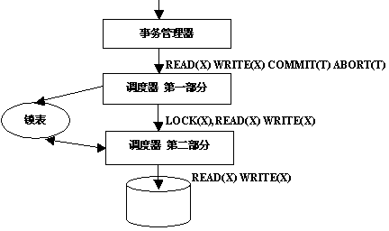
并发控制的组成
Notes:
Stop here
用户通过SELECT、INSERT、UPDATE 、DELETE语句对数据库进行操作，这些语句经过DBMS的语言翻译处理层（语法检查、语义检查、查询优化）转换成了一些执行计划，执行计划由一些内部操作（读写）组成。SQL中的SELECT语句可以用一串读操作来表示，INSERT语句可以用一串写操作表示，UPDATE和DELETE可以用一串读写操作来表示。这也是为什么进行更新授权的同时也要把查询权授予用户。
事务管理器将这些读写操作组织成事务并传递给调度器，调度器根据操作的类型（读、写）对要读写的数据加锁，并将加锁信息保存在一个锁表中，通过加锁操作的读写操作被送给DBMS的存取操作层去完成具体的读写操作，没有通过加锁的读写操作被延迟执行。
调度的含义就是对到达调度器的读写操作重新排列它们的执行次序。
用R(x)表示对数据x的读操作，W(x)表示对数据的写操作，一个事务由若干的读操作和写操作组成。

Slide 6
(1)可串行化调度
定义：多个事务的并发执行是正确的，当且仅当其结果与按某一次序串行地执行它们时的结果相同。
这种并行调度策略称为可串行化(Serializable)的调度。
可串行性（Serializablity）是并发事务正确调度的准则

Slide 7
举例
例：有两个事务，分别包含下列操作：
事务1：读B；A=B+1；写回A；
事务2：读A；B=A+1；写回B；
假设A的初值为2，B的初值为2。

Slide 8
对这两个事务的不同调度策略
串行执行
(a)串行调度策略1
(b)串行调度策略2
交错执行
(c)并行调度策略1
(d)并行调度策略2
Notes:
(a)和(b)为两种不同的串行调度策略，虽然执行结果不同，但它们都是正确的调度。
(c)中两个事务是交错执行的，由于其执行结果与(a)、(b)的结果都不同，所以是错误的调度。 (d)中两个事务也是交错执行的，其执行结果与串行调度(a)的执行结果相同，所以是正确的调度。

Slide 9
(a) 串行调度策略1
T₁
T₂
Slock B
Y=R(B)=2
UnSlock B
Xlock A
A=Y+1
W(A)=3
UnXlock A
Slock A
X=R(A)=3
UnSlock A
Xlock B
B=X+1
W(B)=4
UnXlock B
正确的调度
Notes:
板书： T1、T2 ：A=3 B=4 √

Slide 10
(b) 串行调度策略2
T₁
T₂
Slock B
Y=B=3
UnSlock B
Xlock A
A=Y+1
W(A)=4
UnXlock A
SlockA
X=R(A)=2
UnSlock A
Xlock B
B=X+1
W(B)=3
UnXlock B
正确的调度
Notes:
板书： T2、T1 ：A=4 B=3 √

Slide 11
(c) 并行调度策略1
T₁
T₂
Slock B
Y=R(B)=2
UnSlock B
Xlock A
A=Y+1
W(A)=3
UnXlock A
Slock A
X=R(A)=2
UnSlock A
Xlock B
B=X+1
W(B)=3
UnXlock B
由于其执行结果与(a)、(b)的结果都不同，所以是错误的调度——不可串行化的调度
Notes:
采用的是二级封锁，可见二级封锁除了会出现不可重复读的问题外，也可能产生错误的调度。——为不可串行化的调度

Slide 12
(d) 并行调度策略2
T₁
T₂
Slock B
Y=R(B)=2
UnSlock B
Xlock A
获得
A=Y+1
W(A)=3
UnXlock A
Slock A
等待
等待
等待
X=R(A)=3
UnSlock A
Xlock B
B=X+1
W(B)=4
UnXlock B
由于其执行结果与串行调度（a）的执行结果相同，所以是正确的调度——可串行化的调度
Notes:
采用的仍是二级封锁，但封锁时机较好，得到了一个正确的调度。——为可串行化的调度
当然，不能靠碰运气来获得正确的调度，下面要解决“如何保证并发操作的调度是正确的？”的问题。

Slide 13
(2)冲突的事务
冲突的事务
如果两项事务读写同一条数据，则指令的执行顺序是重要的。我们把这两项事务称为冲突的事务。
另外的定义
如果两项事务只是读数据，则指令的执行顺序是无关紧要的
如果两项事务读写不同的数据，则指令的执行顺序是无关紧要的；

Slide 14
冲突操作
是指不同事务Ti、Tj对同一个数据X的读写操作和写写操作：
Ri(X)与Wj(X) ：事务Ti读X，Tj写X
Wi(X)与Wj(X)：事务Ti写X，Tj写X

Slide 15
对于冲突的事务
如果调度正确，我们可以说此调度是冲突可串行的（Conflict Serializable）
表示该调度的结果与冲突（的事务）串行的结果是相等的

Slide 16
(2)冲突可串行化调度
定义：一个调度Sc在保证冲突操作的次序不变的情况下，通过交换两个事务相邻的、不冲突操作的次序得到另一个调度Sc’，如果Sc’是可串行的，称调度Sc为冲突可串行化的调度。
若一个调度是冲突可串行化的，则一定是可串行化的调度。
由此，该方法也可用来判断一个调度是否正确，即是否是一个可串行化的调度。

Slide 17
冲突操作
不同事务的冲突操作和同一事务的任意两个操作是不能交换的
而不同事务的相邻的、不冲突操作是可以交换顺序的。

Slide 18
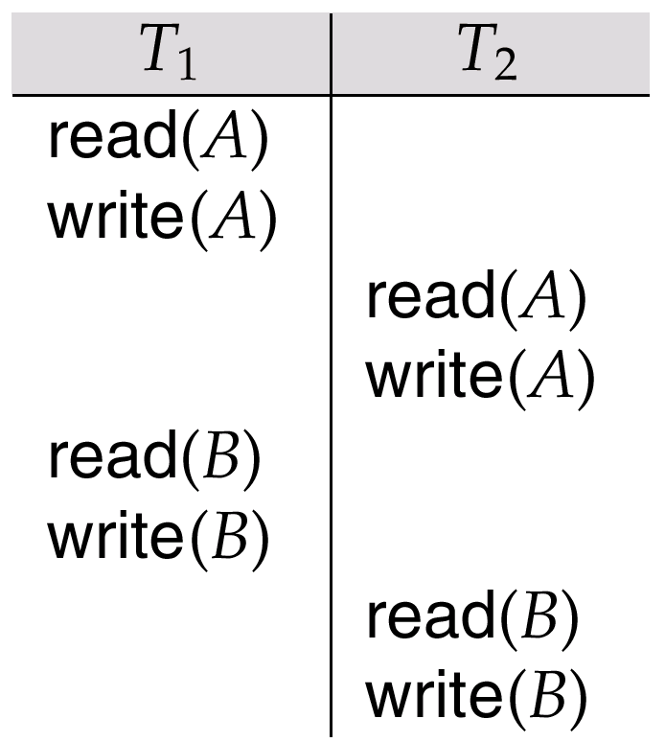
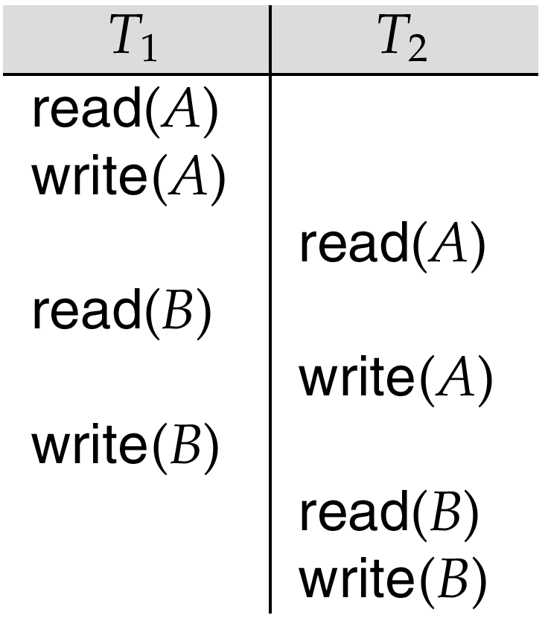
举例

Slide 19
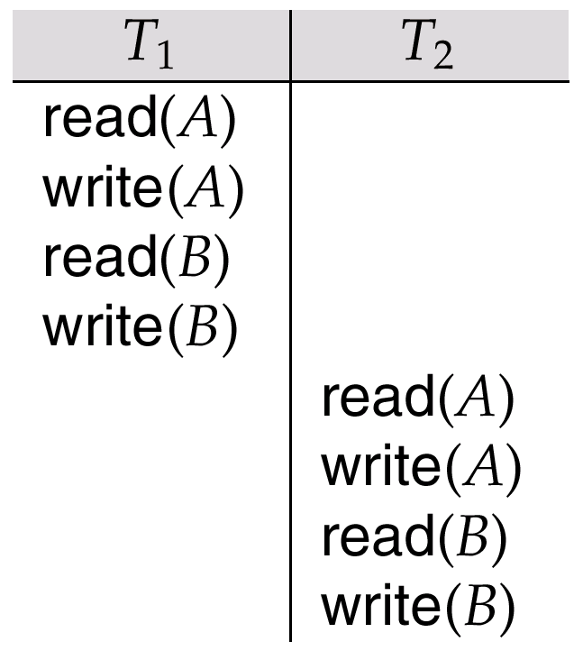

Slide 20
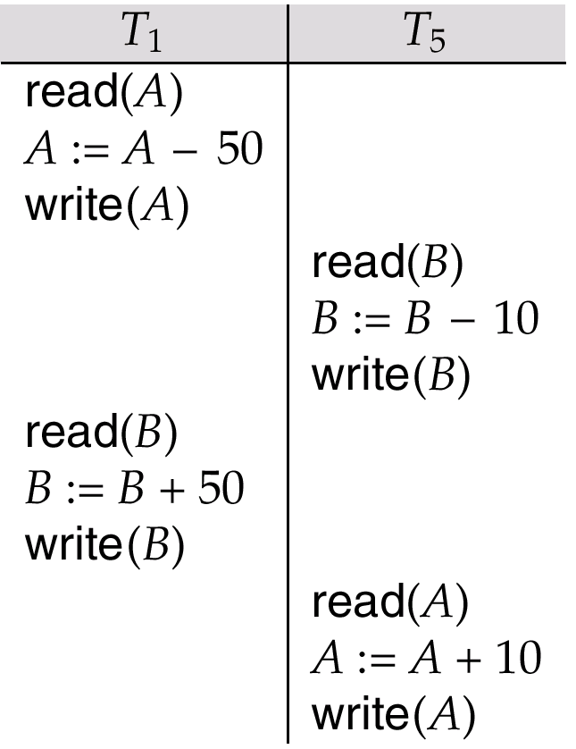
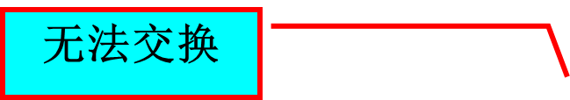
注意
冲突可串行化调度是可串行化调度的充分条件，但不是必要条件。
即不满足冲突可串行化的调度也可能是一个可串行化的调度。

Slide 21
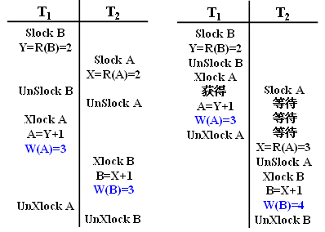
并行调度(c) – 错误 并行调度(d) – 正确
Notes:
回到前面的问题，一样的事务序列，由于采用了不同的调度，获得了截然不同的结果。
尽管采用的都是二级封锁，但(d)调度封锁时机较好，得到了一个正确的调度。——为可串行化的调度
当然，不能靠碰运气来获得正确的调度，下面要解决“如何保证并发操作的调度是正确的？”的问题。

Slide 22
2.如何保证并发操作的调度是正确的
为了保证并行操作的正确性，DBMS的并行控制机制必须提供一定的手段来保证调度是可串行化的。
从理论上讲，在某一事务执行时禁止其他事务执行的调度策略一定是可串行化的调度，这也是最简单的调度策略，但这种方法实际上是不可行的，因为它使用户不能充分共享数据库资源。
两段锁协议（Two-Phase Locking，简称2PL）是DBMS普遍采用的实现并发操作调度的可串行性的封锁方法。
Notes:
目前DBMS普遍采用封锁方法实现并发操作调度的可串行性，从而保证调度的正确性。 两段锁（Two-Phase Locking，简称2PL）协议就是保证并发调度可串行性的封锁协议。 除此之外还有其他一些方法，如时标（时间戳）方法、乐观方法等来保证调度的正确性。
并发控制理论因创立并发控制的方法不同而分为两类：
悲观并发控制——锁定系统阻止用户以影响其它用户的方式修改数据。如果用户执行的操作导致应用了某个锁，则直到这个锁的所有者释放该锁，其它用户才能执行与该锁冲突的操作。该方法主要用在数据争夺激烈的环境中，以及出现并发冲突时用锁保护数据的成本比回滚事务的成本低的环境中，因此称该方法为悲观并发控制。
乐观并发控制——在乐观并发控制中，用户读数据时不锁定数据。在执行更新时，系统进行检查，查看另一个用户读过数据后是否更改了数据。如果另一个用户更新了数据，将产生一个错误。一般情况下，接收错误信息的用户将回滚事务并重新开始。该方法主要用在数据争夺少的环境内，以及偶尔回滚事务的成本低于读数据时锁定数据的成本的环境内，因此称该方法为乐观并发控制。

Slide 23
采用封锁的方法进行并发控制可能导致
死锁、活锁
解决死锁的策略
避免死锁
一次加锁法、顺序封锁法
死锁的诊断与解除
超时法、等待图法
什么样的并发操作调度是正确的？
可串行化调度
冲突可串行化调度
如何保证并发操作调度是正确的？
两段锁协议

Slide 24
7
目录
Mysql的并发控制技术
机制
1
2
3
并发控制概述
封锁
封锁协议
丢失修改
不可重复读
污读
封锁类型
基本锁的相容矩阵
一级封锁协议
二级封锁协议
三级封锁协议
4
5
6
活锁和死锁
并发调度的可串行性
两段锁协议
活锁
死锁
什么样的并发操作调度是正确的
如何保证并发操作的调度是正确的
两段锁协议的内容

Slide 25
问题六 两段锁协议
两段锁协议的内容
(a)在对任何数据进行读、写操作之前，事务首先要获得对该数据的封锁。
(b)在释放一个封锁之后，事务不再获得任何其他封锁。

Slide 26
“两段”锁的含义
事务分为两个阶段
第一阶段是获得封锁，也称为扩展阶段；
此阶段事务可以申请获得任何数据项上的任何类型的锁，但是不能释放任何锁。
第二阶段是释放封锁，也称为收缩阶段。
此阶段事务可以释放任何数据项上的任何类型的锁，但是不能再申请任何锁。
Notes:
所谓两段锁协议是指所有事务必须分两个阶段对数据项加锁和解锁：

Slide 27
举例
事务1的封锁序列：
Slock A ... Slock B ... Xlock C ... Unlock B ... Unlock A ... Unlock C；
|--------- 扩展阶段 ----------|------------收缩阶段-------------|
事务2的封锁序列：
Slock A ... Unlock A ... Slock B ... Xlock C ... Unlock C ... Unlock B；
结论：事务1遵守两段锁协议，而事务2不遵守两段协议。

Slide 28
可以证明（P306 11），若并发执行的所有事务均遵守两段锁协议，则对这些事务的任何并发调度策略都是可串行化的。
所有遵守两段锁协议的事务，其并行执行的结果一定是正确的。
事务遵守两段锁协议是可串行化调度的充分条件，而不是必要条件。
可串行化的调度中，不一定所有事务都必须符合两段锁协议。

Slide 29
举例
T₁
Slock B
读B=2
Y=B
Xlock A
A=Y+1
写回A=3
UnSlock B
UnXlock A
T₂
Slock A
等待
等待
等待
等待
Slock A
读A=3
X=A
UnSlock A
Xlock B
B=X+1
写回B=4
UnXlock B
T₁
Slock B
读B=2
Y=B
UnSlock B
Xlock A
A=Y+1
写回A=3
UnXlock A
T₂
Slock A
读A=2
X=A
UnSlock A
Xlock B
等待
Xlock B
B=X+1
写回B=3
UnXlock B
T₂
Slock A
等待
等待
等待
等待
等待
等待
Slock A
读A=3
Y=A
Xlock B
B=Y+1
写回B=4
UnXlock B
UnSlock A
T₁
Slock B
读B=2
Y=B
UnSlock B
Xlock A
A=Y+1
写回A=3
UnXlock A
(a) 遵守两段锁协议
√
(b) 不遵守两段锁协议
√
(c) 不遵守两段锁协议
×
Notes:
采用第二级封锁不丢失更新指的是对同一个数据的写操作，对不同数据的写操作不能保证正确。

Slide 30
两段锁协议与防止死锁的一次封锁法
一次封锁法要求每个事务必须一次将所有要使用的数据全部加锁，否则就不能继续执行，因此一次封锁法遵守两段锁协议;
但是两段锁协议并不要求事务必须一次将所有要使用的数据全部加锁，因此遵守两段锁协议的事务可能发生死锁。

Slide 31
举例
遵守两段锁协议的事务发生死锁的情形
T₁
Slock B
读B=2
Xlock A
等待
等待
T₂
Slock A
读A=2
Xlock B
等待

Slide 32
两段锁协议与三级封锁协议
是两类不同目的的协议
两段锁协议
保证并发调度的正确性
三级封锁协议
一致性程度不同，并发度也不同。
遵守第三级封锁协议必然遵守两段协议

Slide 33
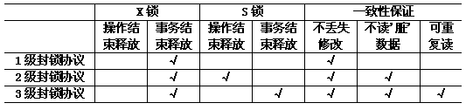
不同级别的封锁协议

Slide 34
7
目录
Mysql的并发控制技术
机制
1
2
3
并发控制概述
封锁
封锁协议
丢失修改
不可重复读
污读
封锁类型
基本锁的相容矩阵
一级封锁协议
二级封锁协议
三级封锁协议
4
5
6
活锁和死锁
并发调度的可串行性
两段锁协议
活锁
死锁
什么样的并发操作调度是正确的
如何保证并发操作的调度是正确的
两段锁协议的内容
Notes:
在SQL Server中，对事务的管理包含三个方面：
事务控制语句：控制事务执行的语句。包括将一系列操作定义为一个工作单元来处理。
锁机制：封锁正被一个事务修改的数据，防止其他用户访问到“不一致”的数据。
事务日志：使事务具有可恢复性

Slide 35
问题七 Mysql的并发控制技术
事务的管理
Start Transaction
Commit
rollback
锁
排它锁
共享锁
隔离级别
Notes:
提高数据库的处理速度，单单依靠提高计算机的物理速度是不够的，还必须充分考虑数据库的并发性问题，提高数据库并发性的效率。
Mysql通过使用事务和锁机制，解决了数据库的并发性问题。
事务和存储过程类似，由一系列T-SQL语句组成，是Mysql系统的执行单元。
事务机制保证了一个事务或者提交后成功执行，或者提交后失败回滚，二者必居其一，因此事务对数据的修改具有可恢复性，即当事务失败时，它对数据的修改都会恢复到该事务执行前的状态。
而使用一般的批处理，则有可能出现有的语句被执行，而另外一些语句没有被执行的情况，从而有可能造成数据不一致。

Slide 36
问题七 Mysql的并发控制技术
事务隔离级别 | 脏读 | 不可重复读 | 幻读 | 丢失更新
读未提交（read-uncommitted） | 是 | 是 | 是 | 是
读已提交（read-committed） | 否 | 是 | 是 | 是
可重复读（repeatable-read） | 否 | 否 | 是 | 否
串行化（serializable） | 否 | 否 | 否 | 否
ANSI/ISO SQL 定义了 4 种标准隔离级别
Notes:
查看当前隔离级别 SELECT @@tx_isolation;

Slide 37
问题七 Mysql的并发控制技术
Read uncommitted (读未提交)
最低的事务隔离级别，一个事务还没提交时，它做的变更就能被别的事务看到。任何情况都无法保证。
因此，该隔离级别下事务的并发度最高，但数据的一致性最差，这对经常更新数据的系统是不合适的。
例子
Notes:
set session TRANSACTION ISOLATION LEVEL READ UNCOMMITTED;
start TRANSACTION;
update SC set Grade = Grade - 50 where sno = '201811001';
select * from SC;
rollback;

Slide 38
问题七 Mysql的并发控制技术
Read committed (读已提交)
保证一个事物提交后才能被另外一个事务读取。另外一个事务不能读取该事物未提交的数据。可避免脏读的发生，但是可能会造成不可重复读
默认级别（SQLServer、Oracle）
例子
Notes:
set session TRANSACTION ISOLATION LEVEL READ COMMITTED;
start TRANSACTION;
update SC set Grade = Grade - 50 where sno = '201811001';
select * from SC;
commit;
解决脏读，但无法解决不可重复读

Slide 39
问题七 Mysql的并发控制技术
Repeatable read（可重复读，默认级别）
多次读取同一范围的数据会返回第一次查询的快照，即使其他事务对该数据做了更新修改。事务在执行期间看到的数据前后必须是一致的
可避免脏读、不可重复读的发生。但是可能会出现幻读
例子
Mysql有特殊处理：事务隔离级别为可重复读时，如果检索条件有索引（包括主键索引）的时候，默认加锁方式是范围锁；如果检索条件没有索引，更新数据时会锁住整张表。一个间隙被事务加了锁，其他事务是不能在这个间隙插入记录的，这样可以防止幻读。
Notes:
但如果这个事务在读取某个范围内的记录时，其他事务又在该范围内插入了新的记录，当之前的事务再次读取该范围的记录时，会产生幻行，这就是幻读
set session TRANSACTION ISOLATION LEVEL REPEATABLE READ;
start TRANSACTION;
update SC set Grade = Grade - 50 where sno = '201811001';
select * from SC;
commit;

Slide 40
问题七 Mysql的并发控制技术
Serializable（串行化）
花费最高代价但最可靠的事务隔离级别
“写”会加“写锁”，“读”会加“读锁”。当出现读写锁冲突的时候，后访问的事务必须等前一个事务执行完成，才能继续执行。
事务 100% 隔离，可避免脏读、不可重复读、幻读的发生。
例子
Notes:
set session transaction isolation level serializable;
start TRANSACTION;
insert into SC VALUES
(
'201811001',
'1136',
90
)

Slide 41
编写有效事务的指导原则
不要在事务处理期间要求用户输入
在浏览数据时，尽量不要打开事务
在所有预备的数据分析完成之前，不应启动事务
尽可能使事务保持简短
灵活地使用更低的事务隔离级别
在事务中尽量使访问的数据量最小
Notes:
不要在事务处理期间要求用户输入——在事务启动之前，获得所有需要的用户输入。如果在事务处理期间还需要其他用户输入，则回滚当前事务，并在提供了用户输入之后重新启动该事务。即使用户立即响应，作为人，其反应时间也要比计算机慢得多。事务占用的所有资源都要保留相当长的时间，这有可能会造成阻塞问题。如果用户没有响应，事务仍然会保持活动状态，从而锁定关键资源直到用户响应为止，但是用户可能会几分钟甚至几个小时都不响应。
在浏览数据时，尽量不要打开事务。
在所有预备的数据分析完成之前，不应启动事务。
尽可能使事务保持简短。
在知道要进行的修改之后，启动事务，执行修改语句，然后立即提交或回滚。只有在需要时才打开事务。
考虑为只读查询使用快照隔离，以减少阻塞。
灵活地使用更低的事务隔离级别——可以很容易地编写出许多使用只读事务隔离级别的应用程序。并不是所有事务都要求可序列化的事务隔离级别。
灵活地使用更低的游标并发选项，例如开放式并发选项。 在并发更新的可能性很小的系统中，处理“别人在您读取数据后更改了数据”的偶然错误的开销要比在读取数据时始终锁定行的开销小得多。
在事务中尽量使访问的数据量最小——这样可以减少锁定的行数，从而减少事务之间的争夺。

Slide 42
小结
数据库的价值在很大程度上取决于它所能提供的数据共享度。
数据共享度在很大程度上取决于系统允许对数据并发操作的程度。
数据并发操作程度又取决于数据库中的并发控制机制
另一方面，数据的一致性也取决于并发控制的程度。施加的并发控制愈多，数据的一致性往往愈好，但共享度会下降。
数据并发度与数据一致性是一对矛盾
Notes:
数据库的重要特征是它能为多个用户提供数据共享。数据库管理系统允许共享的用户数目是数据库管理系统重要标志之一。
但这种并发操作会导致数据库数据不一致性。主要有丢失更新、污读和不可重读三种。
数据库管理系统必须提供并发控制机制来协调并发用户的并发操作以保证并发事务的隔离性，保证数据库的一致性。

Slide 43
数据库的并发控制以事务为单位
数据库的并发控制通常使用封锁机制
两类最常用的锁
不同级别的封锁协议提供不同的数据一致性保证，提供不同的数据共享度。
三级封锁协议
并发控制机制调度并发事务操作是否正确的判别准则是可串行性
并发操作的正确性则通常由两段锁协议来保证。
两段锁协议是可串行化调度的充分条件，但不是必要条件
Notes:
数据库的并发控制以事务为单位，通常使用封锁技术实现并发控制。本章介绍了两类最常用的封锁和三级封锁协议。不同的封锁和不同级别的封锁协议所提供的系统一致性保证是不同的，提供数据共享度也是不同的。
并发控制机制调度并发事务操作是否正确的判别准则是可串行性，两段锁协议是可串行化调度的充分条件，但不是必要条件。因此，两段锁协议可以保证并发事务调度的正确性。
两段封锁协议是最常用的一种封锁协议，理论上已经证明使用两段封锁协议产生的是可串行化调度。
并发控制是为了防止多个用户同时存取同一数据，造成数据库的不一致性。
实现并发控制的方法主要是封锁技术，基本的封锁类型有排它锁和共享锁两种，三个级别的封锁协议可以有效解决并发操作的一致性问题。

Slide 44
对数据对象施加封锁，带来问题:
活锁： 先来先服务
死锁：
预防方法
一次封锁法
顺序封锁法
死锁的诊断与解除
超时法
等待图法
不同的数据库管理系统提供的封锁类型、封锁协议、达到的系统一致性级别不尽相同。但是其依据的基本原理和技术是共同的。
Notes:
对数据对象施加封锁，会带来活锁和死锁问题，并发控制机制必须提供适合数据库特点的解决方法。 并发控制机制可以通过采取一次加锁法或顺序加锁法预防死锁的产生。死锁一旦发生，可以选择一个处理死锁代价最小的事务将其撤销。

Slide 45
为了尽可能避免死锁的出现，应注意：
在所有的事务中都按同一顺序来访问各个表。尽可能利用存储过程来完成一个事务，以保证对各表的访问次序都是一致的。
事务应该尽量小且应尽快提交。
避免人工输入操作出现在事务中。
避免并发地执行许多像INSERT、UPDATE、DELETE这类数据修改语句。

